Slide 1
데이터사이언스 5주차 과제 팀 E
최준혁,최지운,김종성

Slide 2
1. Amazon Mechanical Turk 란 무엇인가?
MTurk는 요청자(requester)와 작업자(worker)를 이어주는 일종의 크라우드 소싱 서비스로, 해결해야 하는 과제를 가진 요청자가 과제를 MTurk에 올리면, 전세계에 작업자로 등록된 사람들이 실시간 자발적으로 MTurk에 접속해 과제를 수행합니다. MTurk는 아무리 기술이 발전하고, 인공지능화 되어도 결국 사람이 해결해야 하는 작업이 있다는 사실에서 출발했습니다. 컴퓨터가 하지 못하고 사람이 가능한 일을 사람에게 시키는 것이 메커니컬터크(MT:Mechanical Turk)의 기본 철학입니다. 예컨대 사진 속 여자가 미인인지 아닌지, 예술사진인지 일반 사진인지 구별할 수 없습니다. 따라서 사진을 보고 분류하는 일은 사람들의 남는 노동력을 이용해 저렴하게 하자는 것이 MT의 목표입니다.

Slide 3

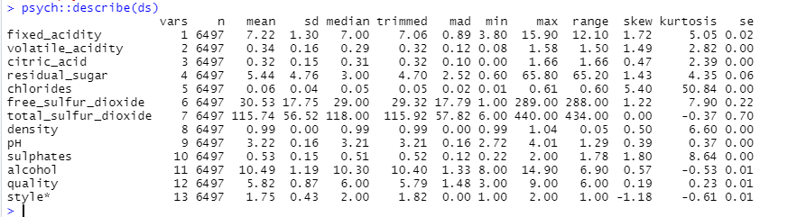
2.데이터 EDA

Slide 4
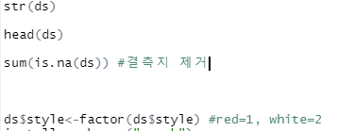
3.데이터 전처리
데이터를 불러온 후 결측치 제거
타입 확인
범주형 데이터 factor로 변환
Head()로 확인

Slide 5
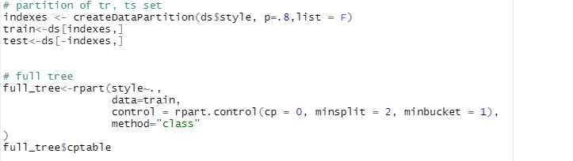
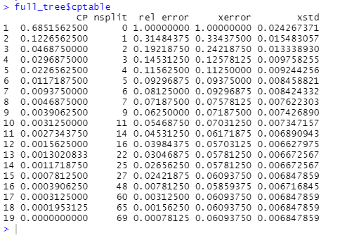
4,5. pre-pruning, full tree모델성장 및 rpart 파라미터 최적화

Slide 6
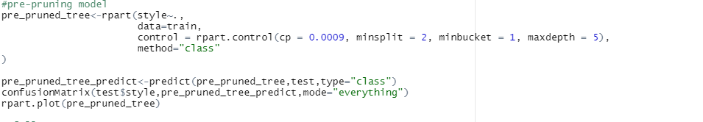
Pre-pruning

Slide 7
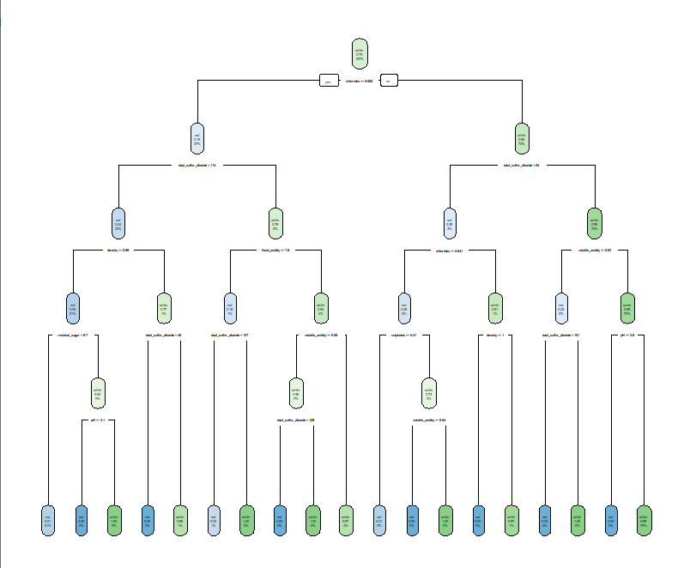

Slide 8
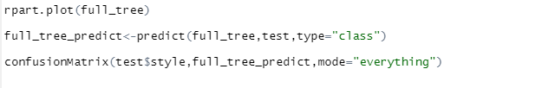
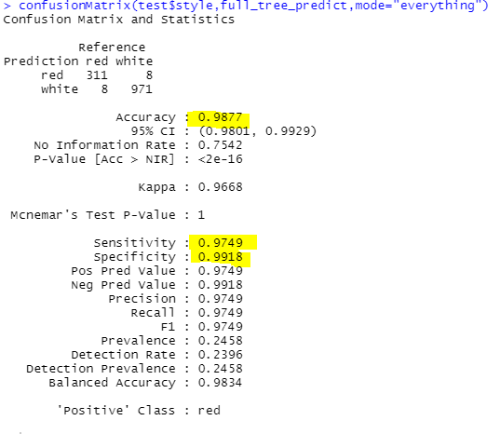
Full-tree

Slide 9
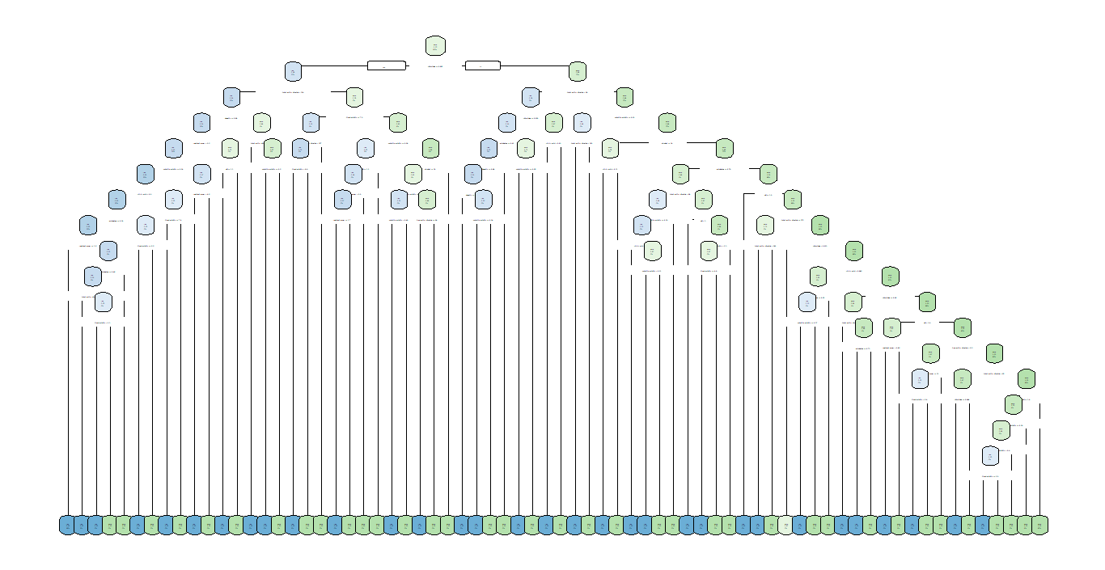

Slide 10
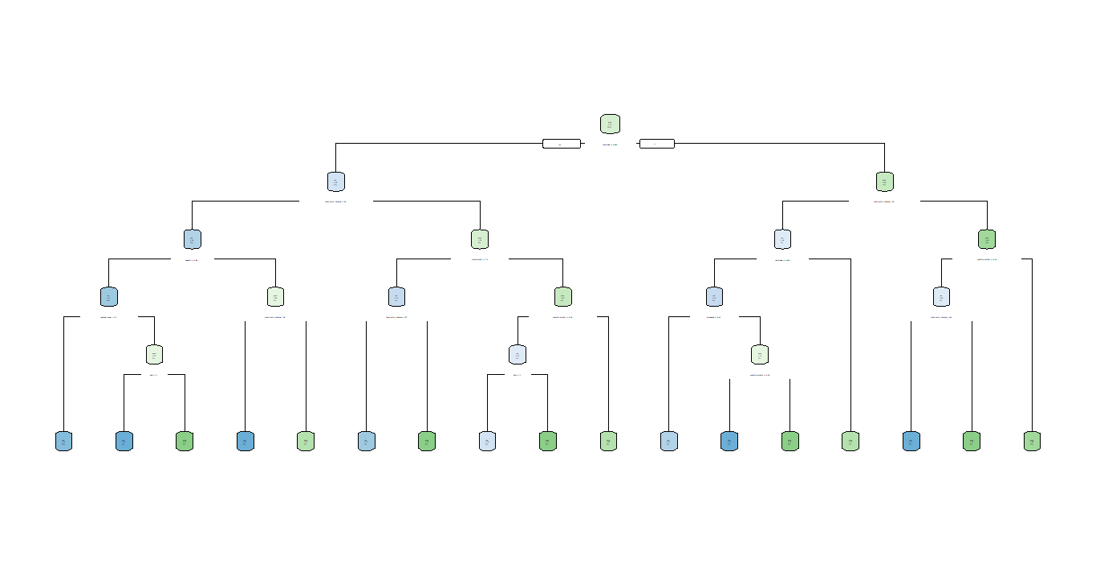
5B. post-pruning

Slide 11
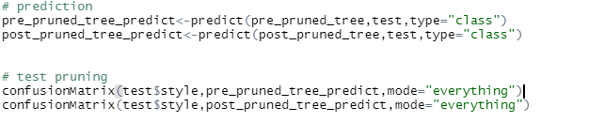
6. 두 예측 모델 비교

Slide 12
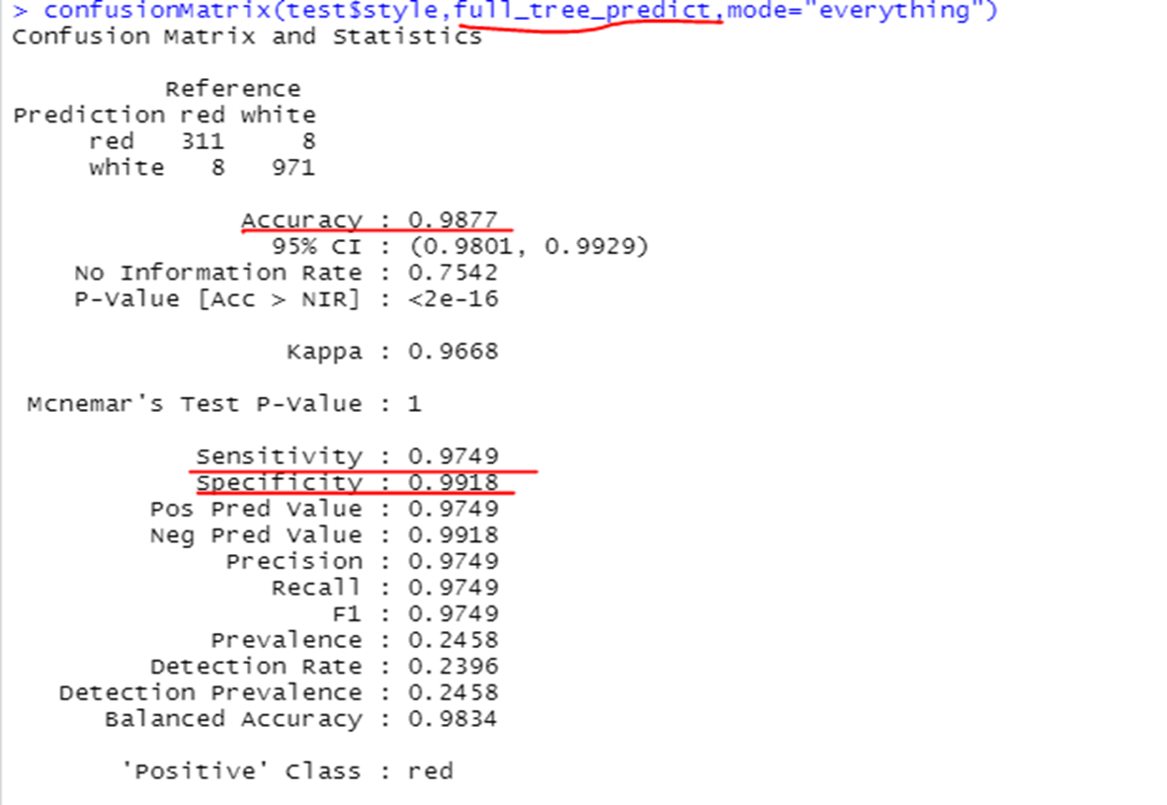
Pre-pruning

Slide 13
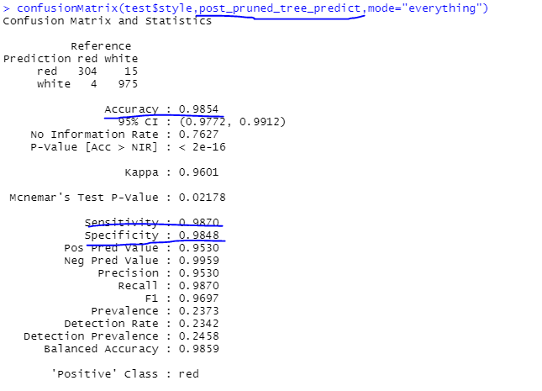
Post-pruning

Slide 14
7.Learning curve를 이용한 최적화 확인

Slide 15
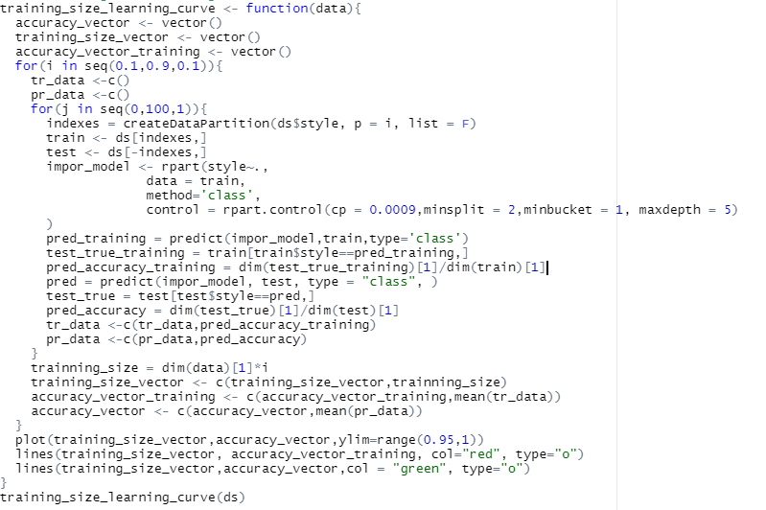
7-1.x=training size learing curve

Slide 16
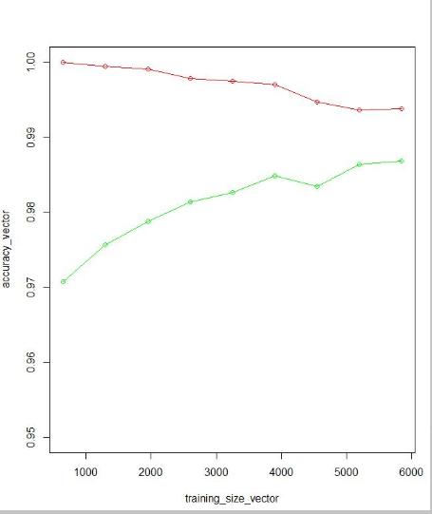

Slide 17
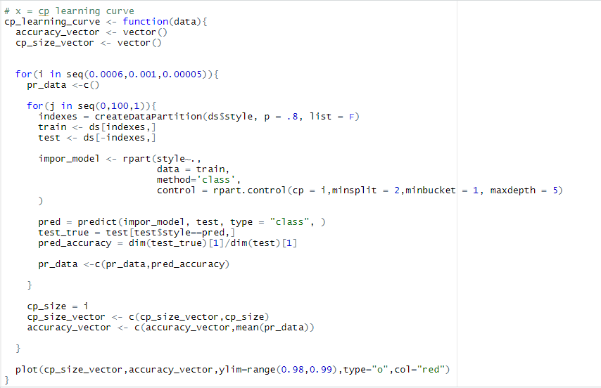
7-2. x = cp learning curve

Slide 18
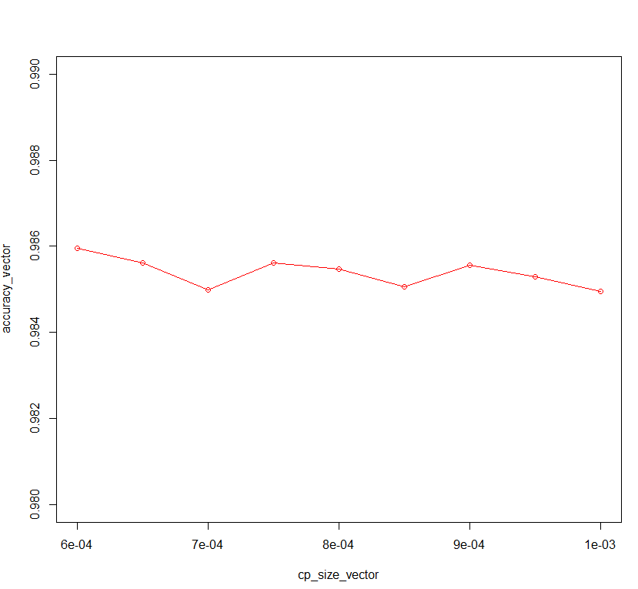

Slide 19
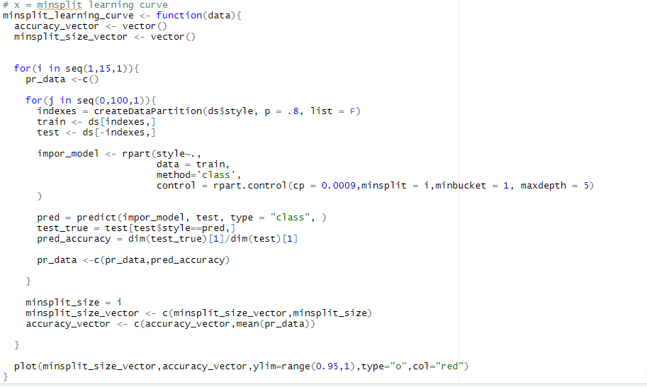
7-3.x=minsplit learning curve

Slide 20
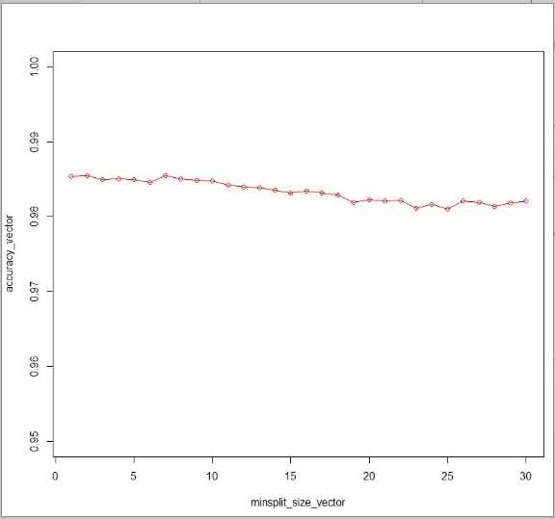

Slide 21
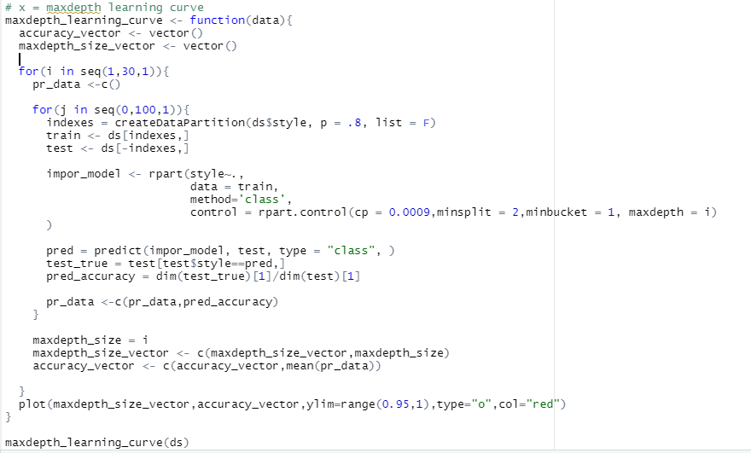
7-4.x=maxdepth learning curve

Slide 22
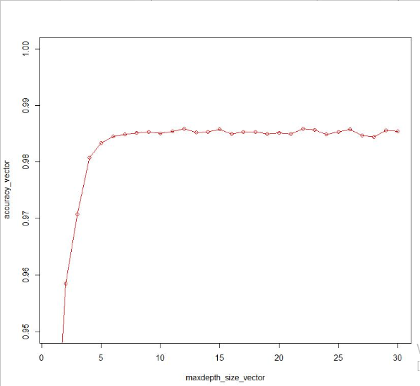

Slide 23
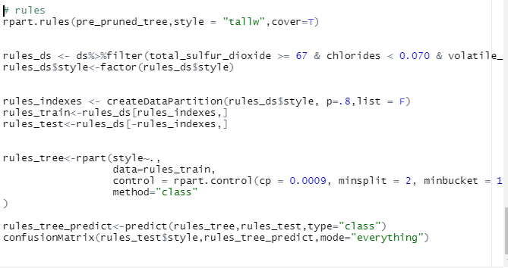
8.Ruleset 추출

Slide 24
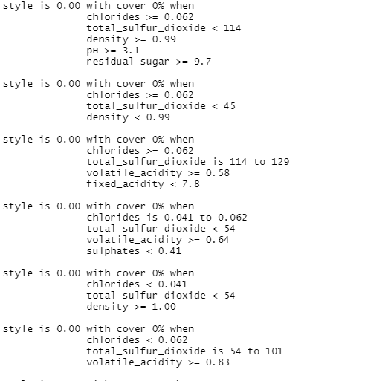
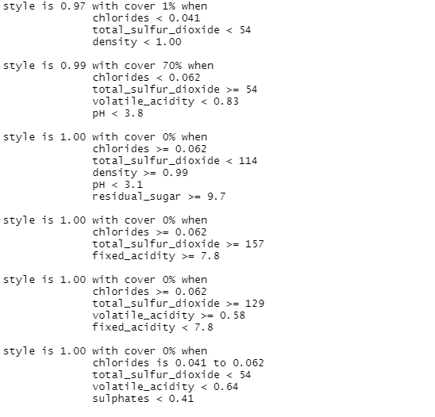

Slide 25
